Slide 1
Date : 18 September 2018
Time : 8.30 am
Venue : HQ KSSB
Site Housekeeping

Slide 2
Isi Kandungan
Definisi Housekeeping
Definisi 5S
Istilah 5S
Maksud untuk Setiap “S”
Tujuan 5S dilakukan
5S Di Tapak Operasi KSSB
Kesimpulan

Slide 3
Definisi Housekeeping
Pengemasan merujuk kepada langkah-langkah pengurusan tapak operasi yang direka dan dilaksanakan untuk meminimumkan risiko kemalangan dan memastikan tapak operasi sentiasa kemas dan bersih. Antara kaedah housekeeping yang selalu diamalkan ialah 5S.
Effective housekeeping can help control or eliminate workplace hazards. Poor housekeeping practices frequently contribute to incidents. If the sight of paper, debris, clutter and spills is accepted as normal, then other more serious hazards may be taken for granted.
Housekeeping is not just cleanliness. It includes keeping work areas neat and orderly, maintaining halls and floors free of slip and trip hazards, and removing of waste materials (e.g., paper, cardboard) and other fire hazards from work areas. It also requires paying attention to important details such as the layout of the whole workplace, aisle marking, the adequacy of storage facilities, and maintenance. Good housekeeping is also a basic part of incident and fire prevention.
An effective management system requires training and signage to promote proper storage, handling and disposal of materials. Storage areas should be regularly inspected for compliance. Plans should contain notes clearly stating requirements for addressing potential pollutants. Provide sufficient temporary toilet facilities to serve the number of workers on the site. Temporary sanitary facilities should not be placed on top of storm inlets or near waterways. Products should be stored in original containers and tightly sealed. Fueling should be done in areas that do not receive a substantial amount of runoff and do not drain directly to lakes, creeks, streams, rivers, sewers, groundwater, wetlands, or road ditches.

Slide 4
Definisi 5S
Amalan 5S merupakan satu kaedah pengurusan yang dipelopori oleh pihak industri di Jepun bagi mewujudkan persekitaran tempat kerja yang selesa, kemas dan selamat. Amalan 5S bermatlamat mewujudkan persekitaran kerja yang berkualiti secara sistematik dan praktikal. Pelaksanaan Amalan 5S yang berkesan dapat meningkatkan kualiti perkhidmatan, menjimatkan kos dan memudahkan proses kerja.

Slide 5
Istilah 5S
Bahasa Jepun | Bahasa Inggeris | Bahasa Melayu | Makna | Contoh
Seiri | Sort | Sisih | Teratur | Membuang sampah / bahan yang digunakan
Seiton | Set In Order | Susun | Kekemasan | Dokumen mudah didapati
Seisho | Shine | Sapu | Kebersihan | Tanggungjawab membersihkan tempat kerja
Seiketsu | Standardize | Seragam | Keseragaman | Mudah dirujuk & dikesan
Shitsuke | Sustain | Sentiasa Amal | Disiplin | Sentiasa melakukan 5S

Slide 6
Maksud Sisih
Mengasingkan barang atau dokumen yang tidak diperlukan di tempat kerja untuk disisihkan dan dilupuskan secara sistematik.
KUANTITATIF
Penjimatan ruang
Kawalan stok & produk yang cekap
Masa pencarian yang pantas
KUALITATIF
Tempat kerja lebih selamat
Suasana kerja lebih selesa
Mudah mengesan tempat/alat/bahan rosak lebih awal

Slide 7
Maksud Susun
Menyusun barang-barang yang diperlukan secara teratur dan sistematik supaya ianya mudah diambil dan dikembalikan ke tempat asal setelah digunakan.
KUANTITATIF
Kawalan stok & produk yang cekap
Masa pencarian yang pantas
Proses kerja lebih pantas
Mengelak kesilapan & kesalahan
Kadar kehilangan peralatan rendah
KUALITATIF
Suasana kerja lebih selesa
Mendidik disiplin pekerja positif
Pekerja terus menjana idea kreatif
Moral pekerja tinggi
Selamat di tempat kerja

Slide 8
Maksud Sapu
Membersih dan memeriksa tempat kerja secara berkala dan menyeluruhsupaya tiada habuk atau kekotoran di atas lantai, mesin dan peralatan.
KUANTITATIF
Sistem kawalan stok & produk lebih murah dan menjimatkan
Kos kerosakan peralatan rendah
Proses kerja pantas dan tidak berulang “right the first time”
Kualiti produk bertambah
Masa membersih lebih pantas
KUALITATIF
Suasana kerja lebih selesa dan ceria
Pekerja terus menjana idea kreatif
Moral pekerja tinggi
Selamat di tempat kerja

Slide 9
Maksud Seragam
Mengekalkan tahap piawaian penyusunan tempat kerja yang tinggi dengan menekankan kebersihan dan kekemasan pada setiap masa.
KUANTITATIF
Kos selenggaraan rendah
Kecekapan proses meningkat
Kuantiti pengeluaran meningkat
Rungutan pelanggan rendah
Produktiviti pekerja meningkat
KUALITATIF
Mendidik disiplin pekerja positif
Pekerja terus menjana idea kreatif
Kemahiran pekerja meningkat
Pekerja setia kepada organisasi
Imej organisasi meningkat

Slide 10
Maksud Sentiasa Amal
Melatih pekerja mematuhi sistem persekitaran berkualiti secara berterusan supaya ia menjadi amalan dan budaya kerja dalam organisasi.
KUANTITATIF
Produktiviti pekerja meningkat
Kualiti produk / perkhidmatan meningkat
Memperolehi Sijil 5S
Kemalangan sifar ditempat kerja
KUALITATIF
Mendidik disiplin pekerja positif
Pekerja terus menjana idea kreatif
Kemahiran pekerja meningkat
Pekerja setia kepada organisasi
Imej organisasi meningkat

Slide 11
Tujuan 5S dilakukan
Bersih dan tersusun
Disiplin
Kenapa 5S?
Kreatif
Menghargai tempat kerja

Slide 12
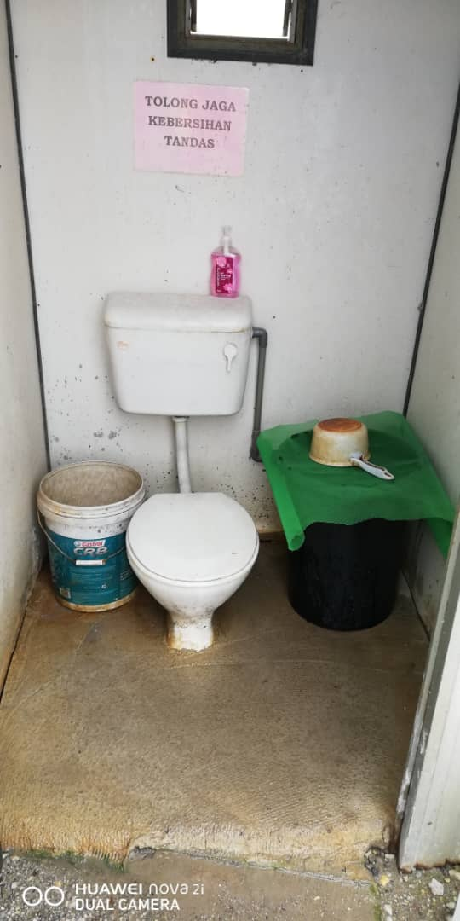
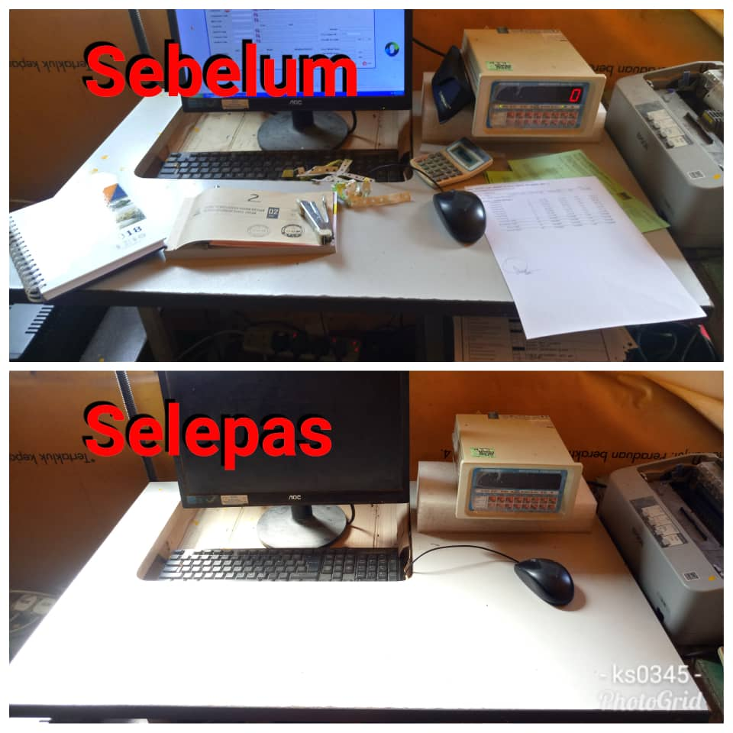
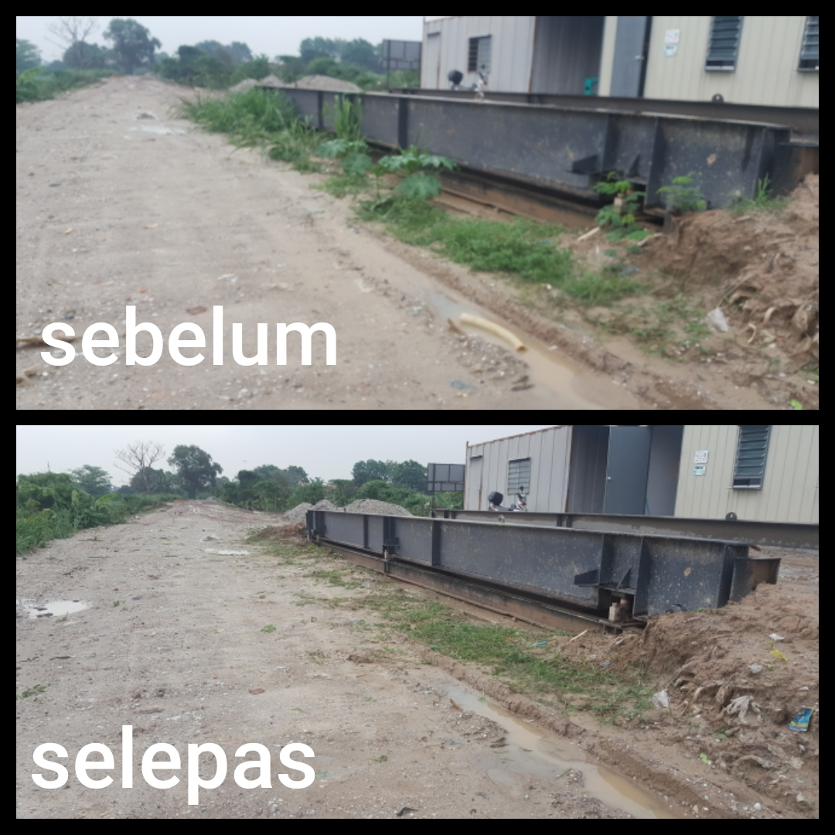
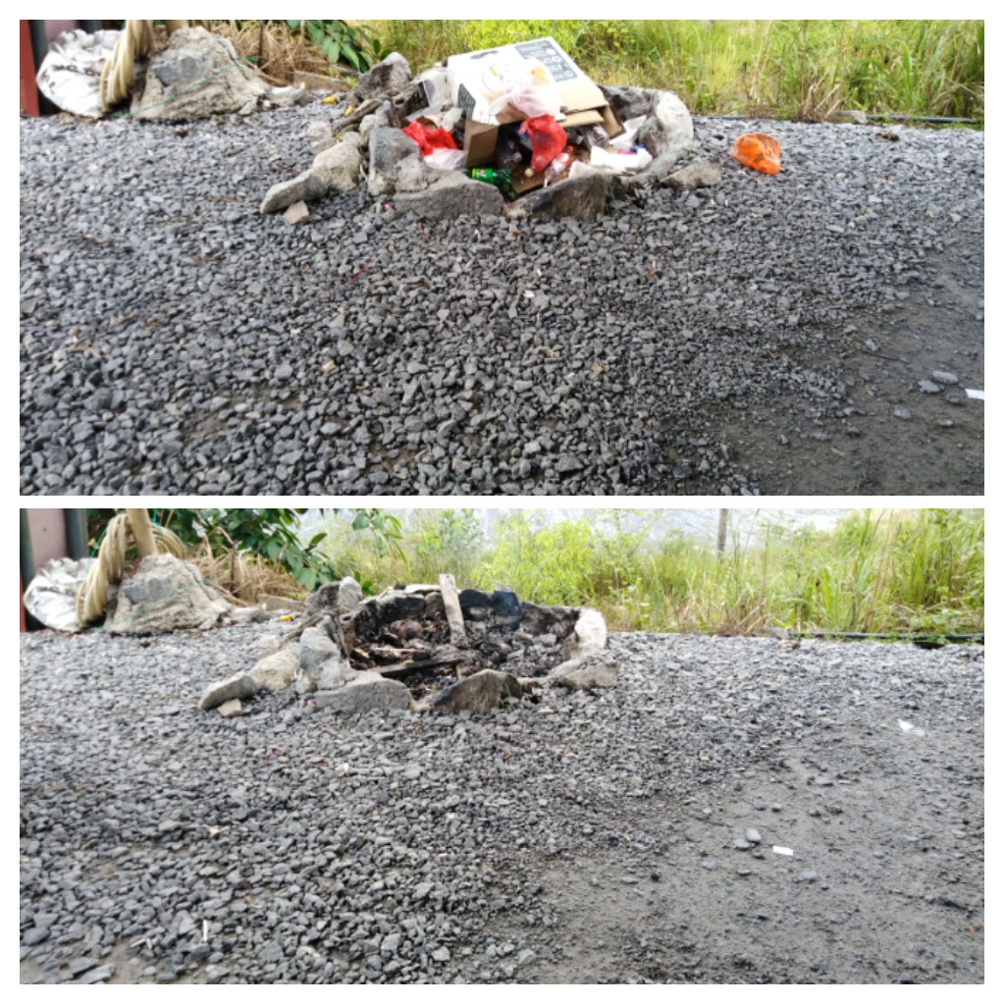
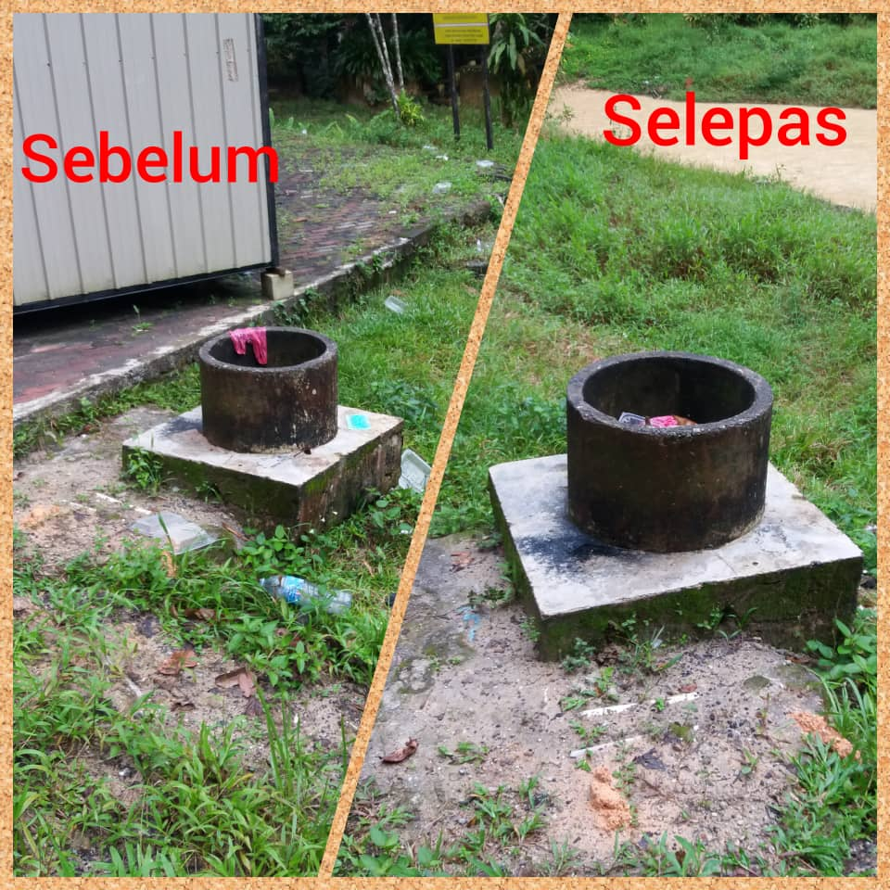
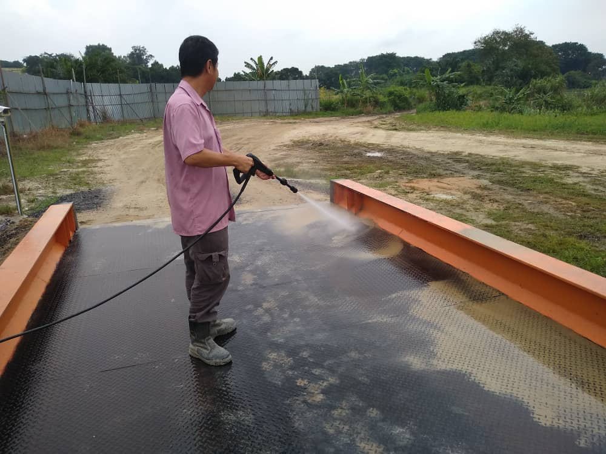
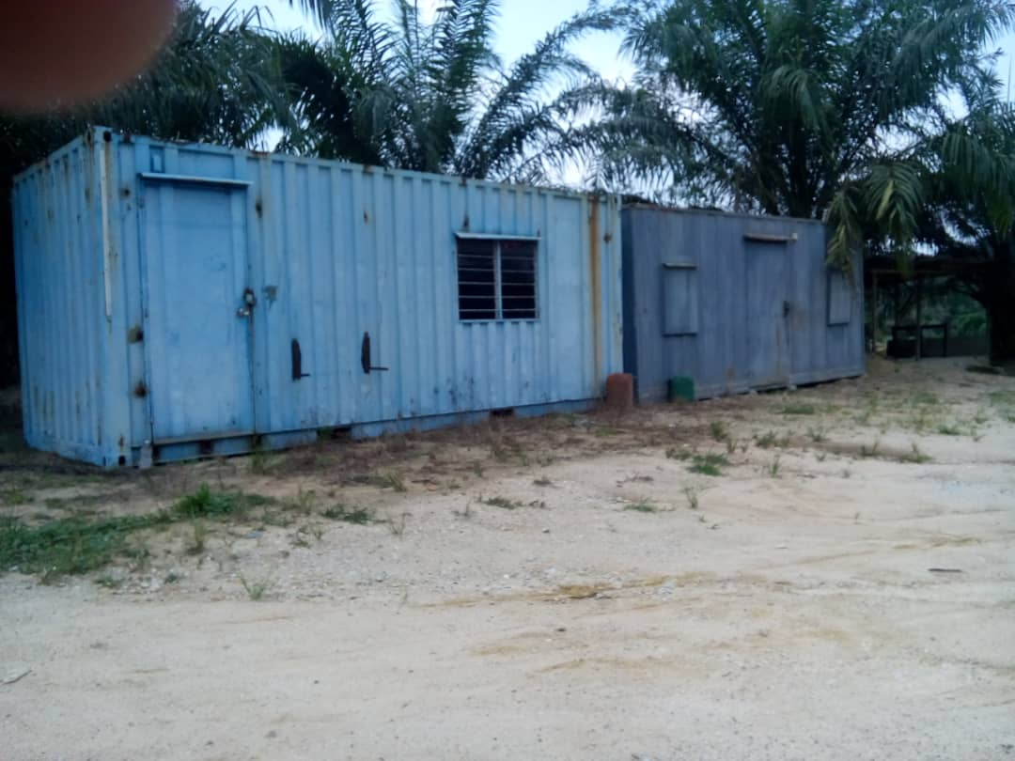
5S Di Tapak Operasi KSSB

Slide 14
Kesimpulan
Keselamatan
Pengurangan Kos
Motivasi
5 S
Kualiti
Penyelenggaraan
Kecekapan

Slide 15
SEKIAN TERIMA KASIH

